Slide 1

데이터 분석을 위한 SQL입문

Slide 2
Table of Contents
DB? SQL? 데이터 분석에 SQL은 왜 필요할까?
Workbench 설치 및 DB 접속하기
보고싶은 데이터 꺼내오기
조건에 맞는 데이터 검색하기
조건에 맞는 데이터 검색하기 2
데이터 순서 정렬하기
여러 곳에 분산된 데이터를 모아서 가져오기

Slide 3
1. DB? SQL? 데이터 분석에 SQL은 왜 필요할까?

Slide 4
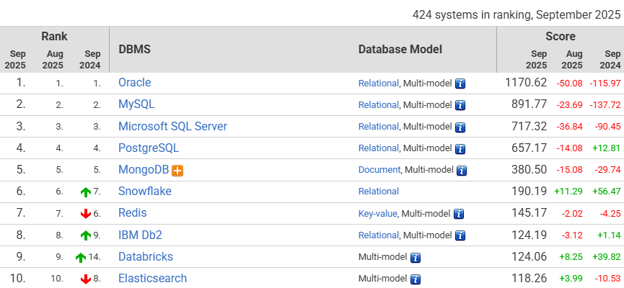
DB(DATABASE) 데이터 베이스
DATABASE: 데이터의 집합
DBMS(Database Management System ) : 데이터베이스를 관리 운영하는 역할을 하는 프로그램

Slide 5
DBMS의 특징
데이터의 무결성(데이터의 오류가 없고 중복X)
데이터의 독립성(응용프로그램과 데이터베이스간 영향 X)
보안(소유자, 권한이 있는 사람만 접근 가능)
데이터 중복 최소화
응용프로그램 제작 및 수정이 용이
데이터의 안전성 향상(백업, 복원)

Slide 6
관계형 DBMS(RDBMS)
하나 이상의 열이 있는 테이블(table)을 최소 단위로 구성
테이블은 데이터를 효율적으로 저장하기 위한 구조
데이터를 여러 개의 테이블에 나누어 저장
공간낭비 최소화, 효율화
기본키(Primary Key)와 외래키(Foreign Key)를 사용해 관계를 맺어줌으로 부모와 자식 관계로 묶을 수 있다.
이러한 구조는 SQL(Structured Query Language)를 이용해 생성, 조회, 수정, 삭제를 할 수 있다.

Slide 7
비관계형 데이터 베이스
NoSQL - 빅데이터, 인공지능이 대두되면서 비정형 데이터를 처리하는 일이 많아졌고 그에따라 비관계형 데이터 베이스가 등장
- MongoDB: Document 형식
- Redis: JSON 형식
같은 형태의 데이터베이스가 사용되고 있다.

Slide 8
SQL(Structured Query Language)
SQL은 관계형 데이터베이스(RDBMS)에서 사용하는 언어로 에스큐엘 혹은 시퀄이라고 읽는다.
데이터베이스는 수 백가지가 있지만 사용하는 언어는 모두 SQL이며 RDBMS에 따라서 약간 다른 부분이 있지만 전체적인 사용법은 거의 비슷하다.

Slide 9
DATABASE 제품별 SQL 문법 차이 비교
원하는 정보를 찾아 n개의 결과를 오름차순으로 정렬하는 쿼리
MySQL: SELECT columns FROM tablename ORDER BY key ASC LIMIT n
PostgreSQL: SELECT columns FROM tablename ORDER BY key ASC LIMIT n
MSSQL: SELECT TOP n columns FROM tablename ORDER BY key ASC
Oracle: SELECT * FROM (SELECT ROW_NUMBER() OVER (ORDER BY key ASC) AS rownumber, columns FROM tablename) WHERE rownumber <= n

Slide 10
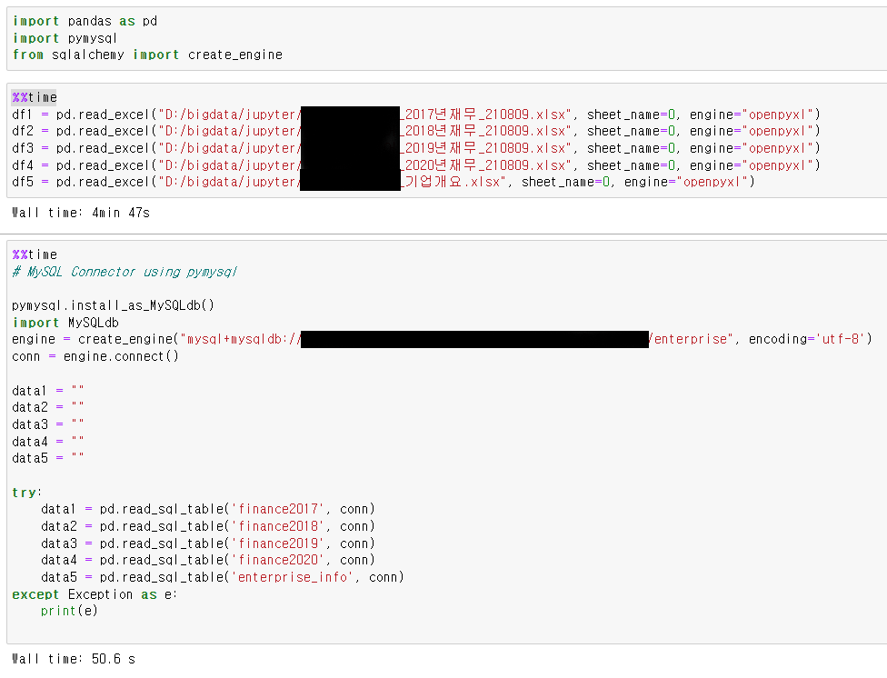
데이터분석에 SQL은 왜 필요할까?
40개 항목 20만개 기업 데이터 엑셀파일 5개 로딩 시간 4분 47초
40개 항목 20만개 기업 데이터 5개 DB 로딩 시간 50.6초

Slide 11
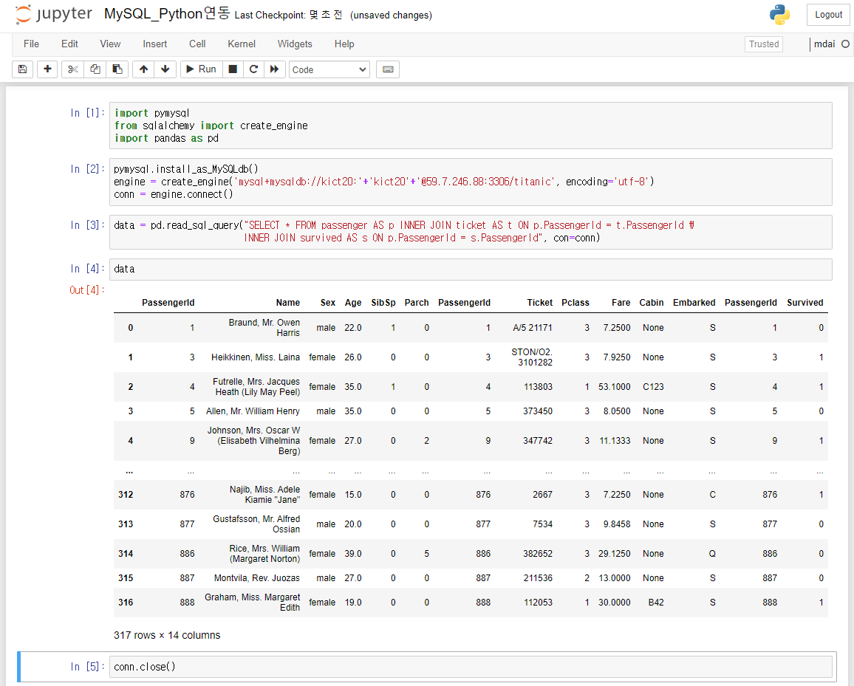
SQL 쿼리를 사용해 여러 개의 테이블을 합쳐서 조회 후 Python의 데이터로 가져옴.

Slide 12

MySQL
데이터베이스 Ranking 2위
오픈소스로 가장 인기 있던 RDBMS이나 현재 ORACLE에 인수되어 부분 무료가 되었다.
개인 사용은 무료이나 서비스에 이용할 경우 유료
MySQL 개발자들이 만든 MariaDB도 사용법이 거의 동일

Slide 13
2.Workbench 설치 및 DB 접속하기

Slide 14
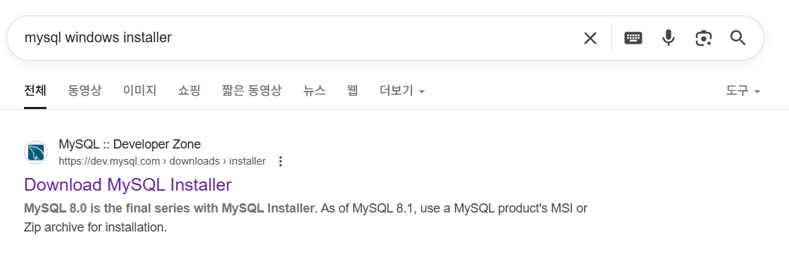
google 검색창에서 mysql windows installer 검색

Slide 15
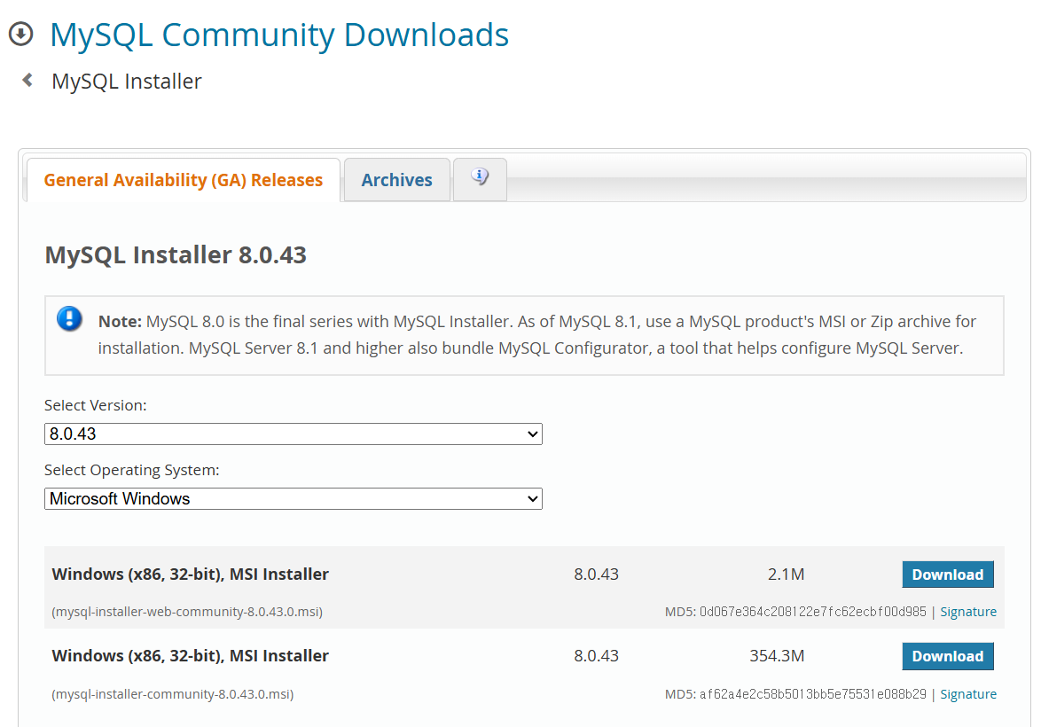
상단 탭의 Archives 클릭

Slide 16
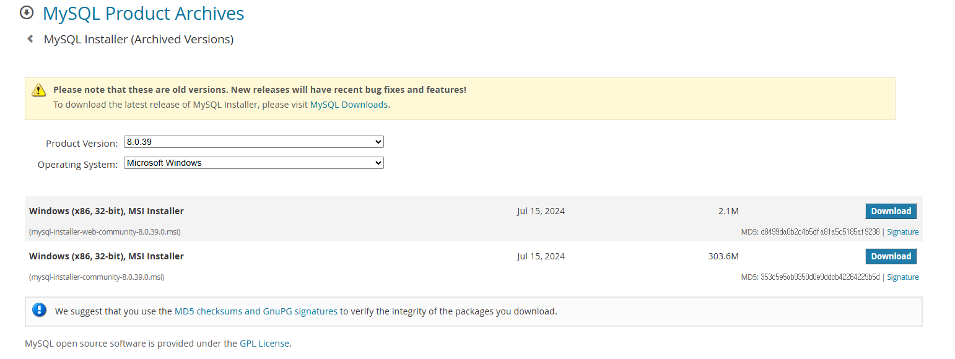
Product Version을 8.0.39로 변경 후 303.6M 파일 다운로드

Slide 17
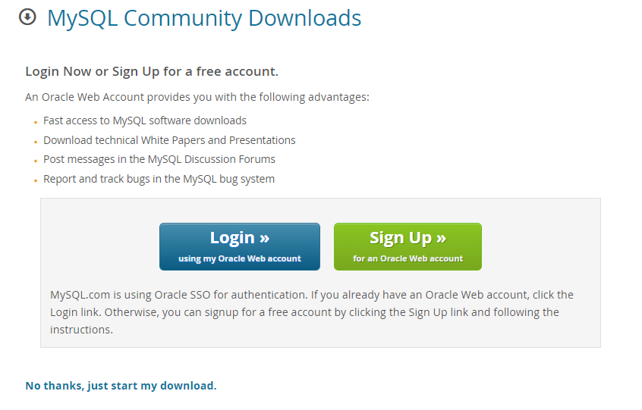
No thanks, just start my download 클릭

Slide 18
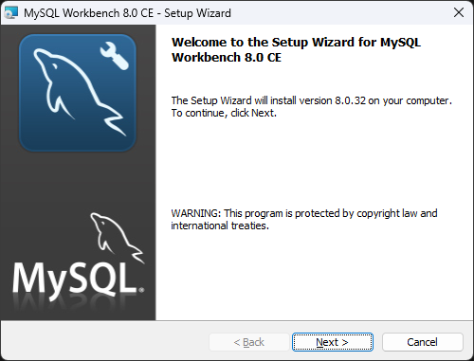
Workbench 파일을 실행해 설치

Slide 19
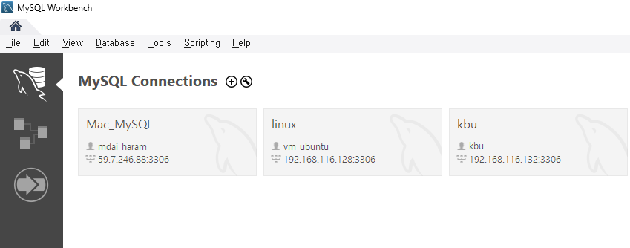
Workbench 실행 및 접속 설정

Slide 20
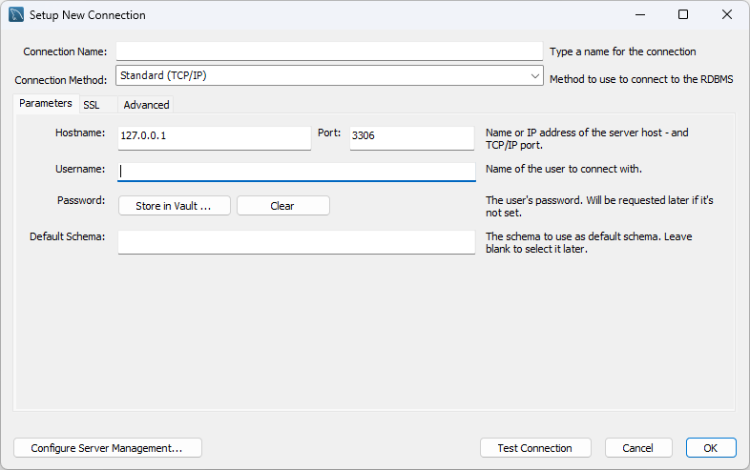
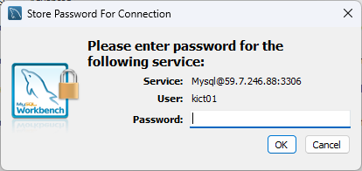
Workbench 실행 및 접속 설정
Connection Name: kict01, kict02
Hostname: 221.155.18.165
Port 3306
Username: kict01, kict02, kict03
Password: Store in Vault... 클릭
Password: kict01, kict02, kict03 OK
Test Connection

Slide 21
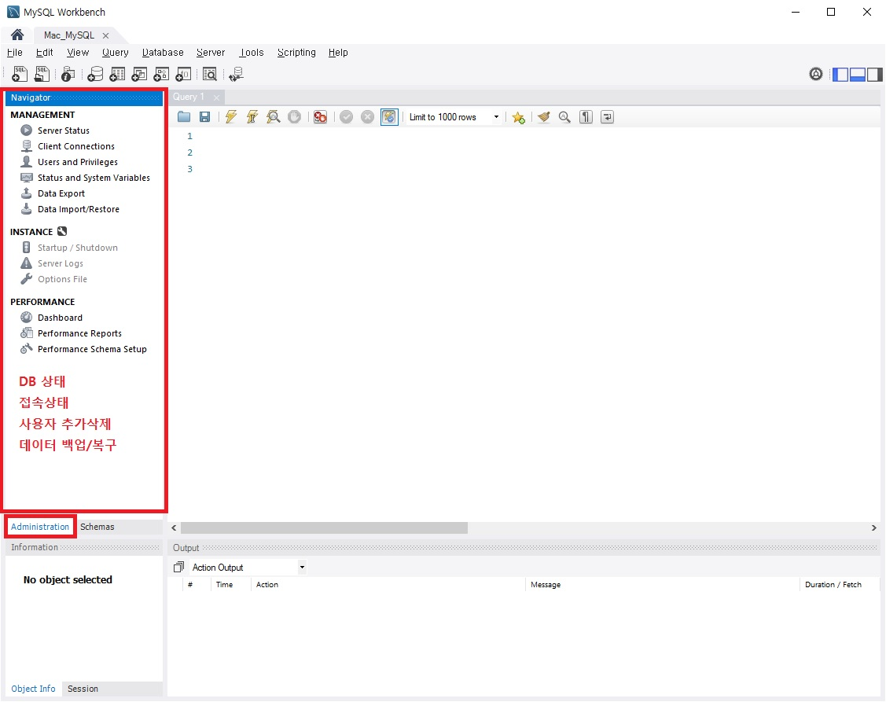
Workbench - Administration 탭

Slide 22
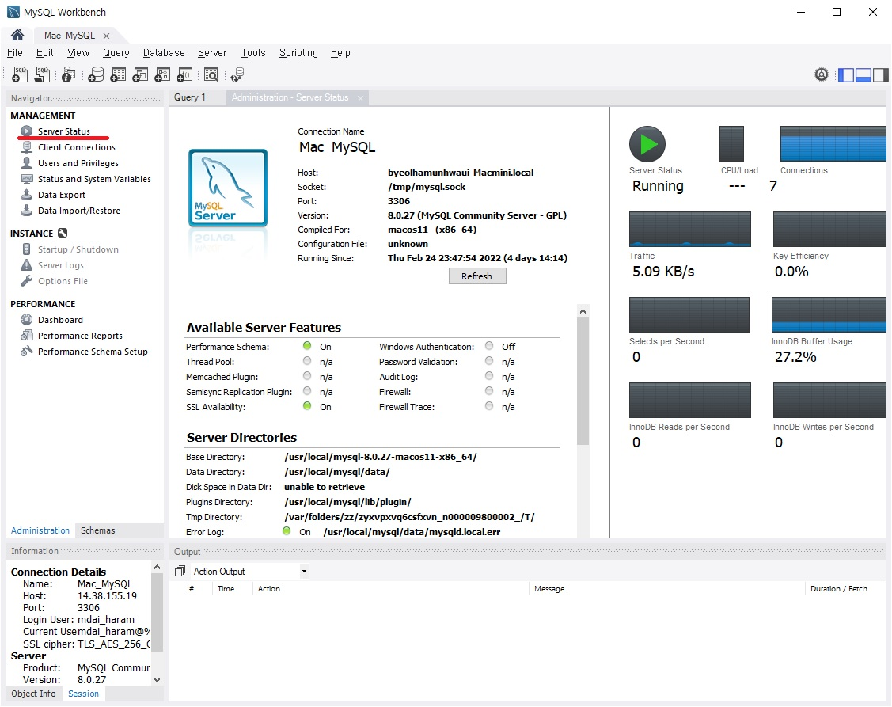
Workbench - Server Status

Slide 23
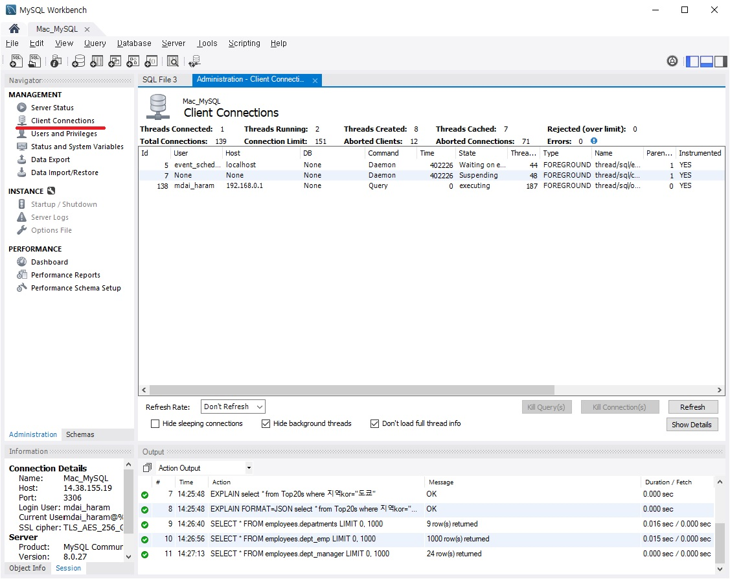
Workbench - Client Connections

Slide 24
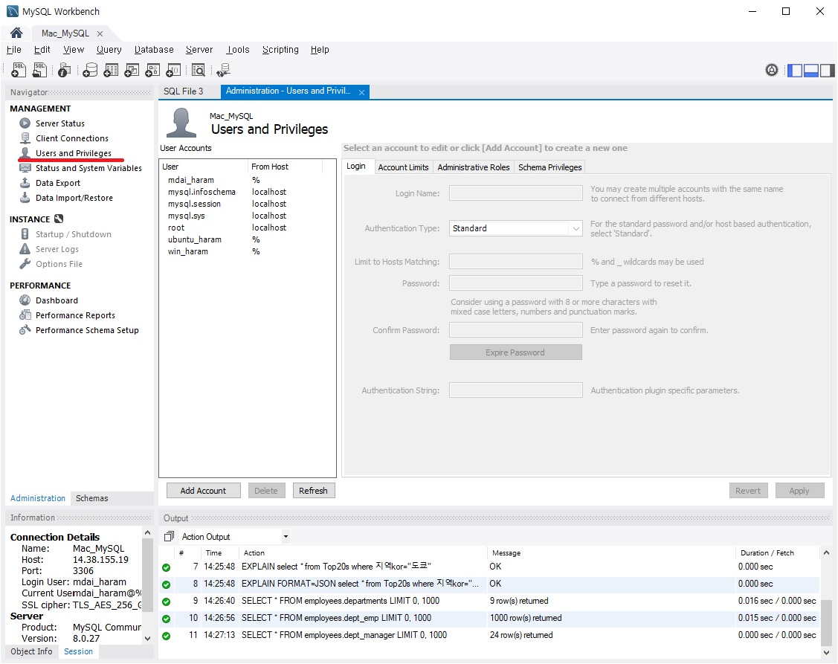
Workbench - Users and Privileges

Slide 25
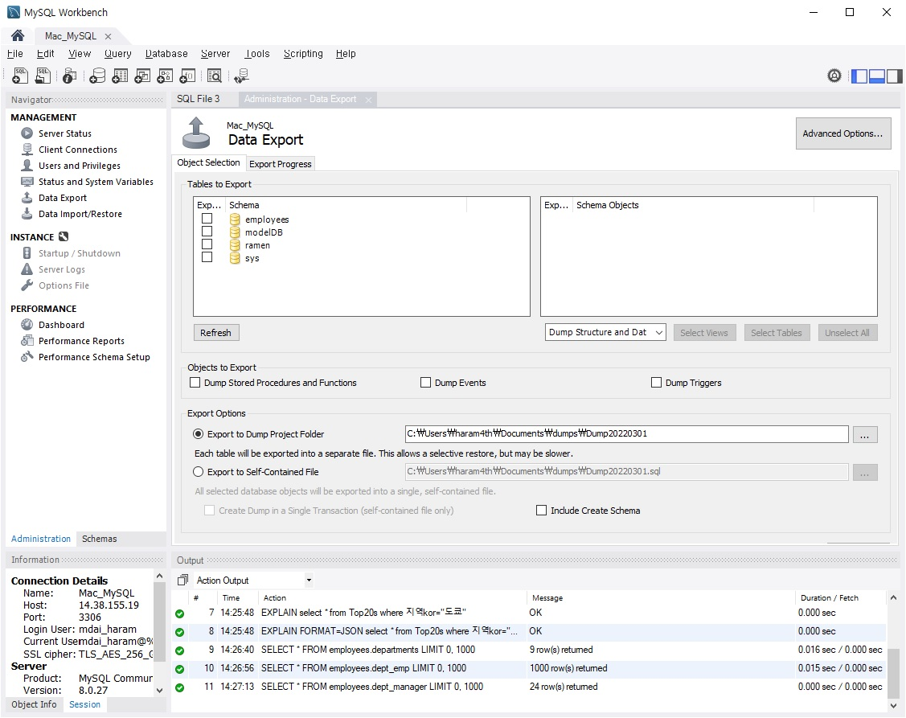
Workbench - Data Export/Import

Slide 26
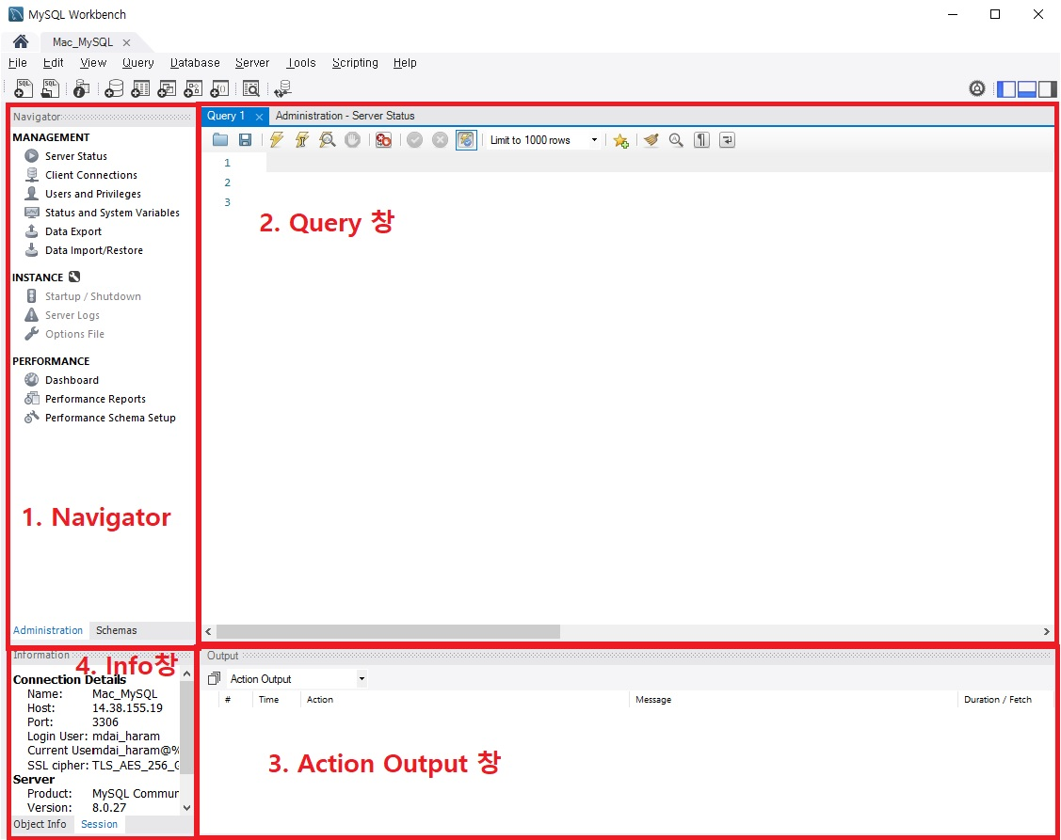
Workbench 화면 구성

Slide 27
📌 DML (Data Manipulation Language)
정의: 테이블에 들어있는 데이터를 조회·추가·수정·삭제하는 언어.
대표 명령어:
SELECT (조회)
INSERT (추가)
UPDATE (수정)
DELETE (삭제)
특징: 가장 자주 쓰이며, 실제로 데이터를 조작하는 명령어.

Slide 28
📌 DDL (Data Definition Language)
정의: 데이터베이스의 구조(스키마)를 정의하거나 변경하는 언어.
대표 명령어:
CREATE (테이블, 데이터베이스 생성)
ALTER (구조 변경)
DROP (삭제)
특징: 데이터 자체가 아니라 **데이터를 담는 그릇(테이블, 스키마)**을 다룸.

Slide 29
📌 DCL (Data Control Language)
정의: 데이터베이스의 권한과 보안을 제어하는 언어.
대표 명령어:
GRANT (권한 부여)
REVOKE (권한 회수)
특징: 사용자 접근 권한을 관리.

Slide 30
SQL 언어 구성
DDL = 구조 정의
DML = 데이터 조작
DCL = 권한 제어

Slide 31
3. 보고 싶은 데이터 꺼내오기
SHOW, USE, SELECT, FROM, LIMIT

Slide 32
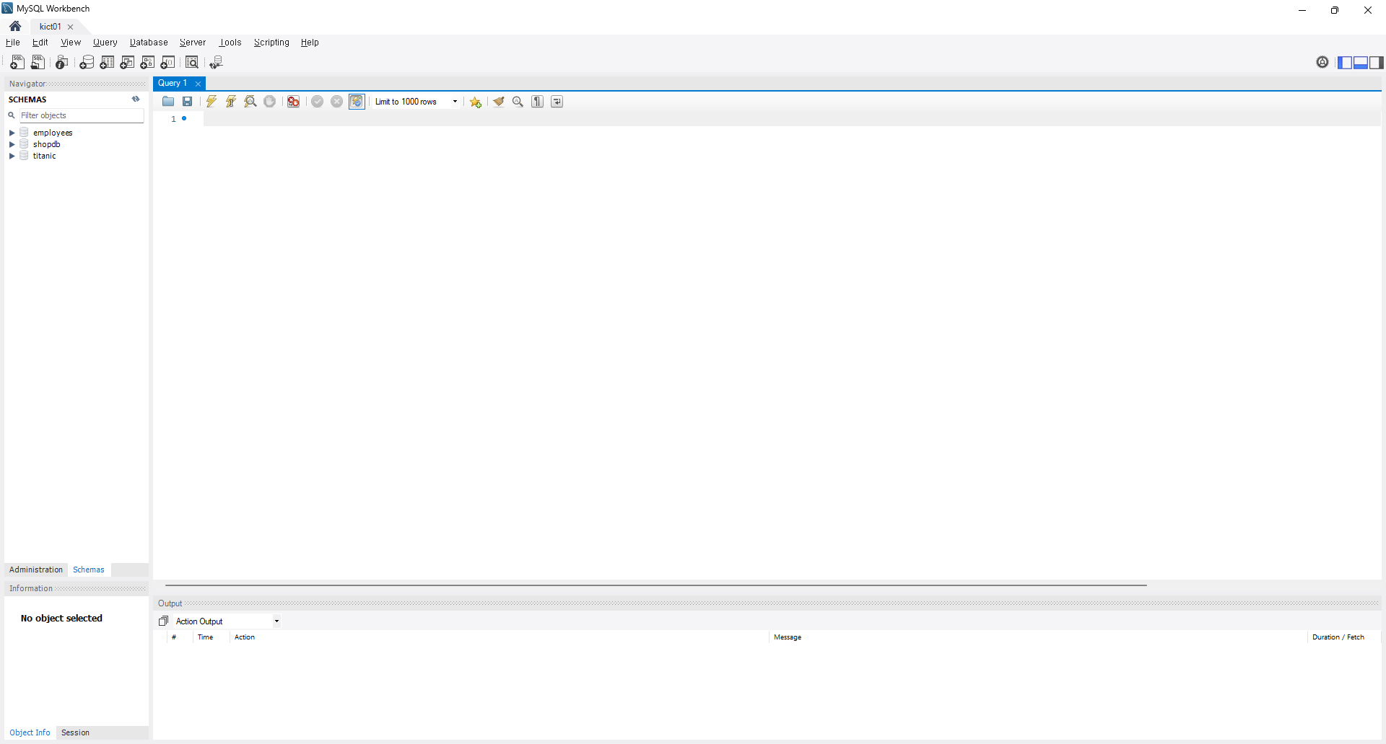
Workbench의 Quary창에 SQL명령 입력

Slide 33
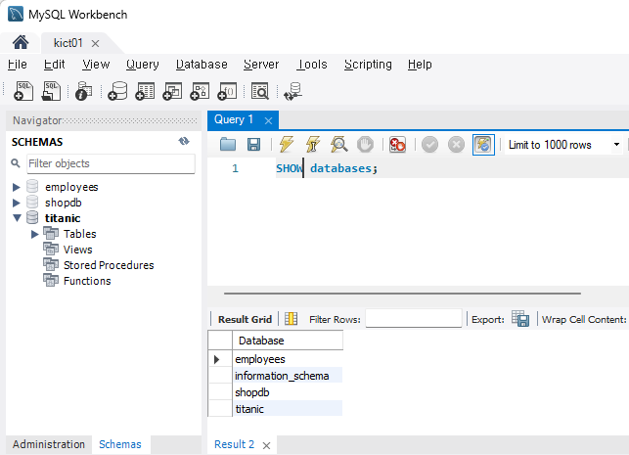
SHOW databases- DATABASE 목록 표시
SHOW databases;
실행은 Ctrl + Enter

Slide 34
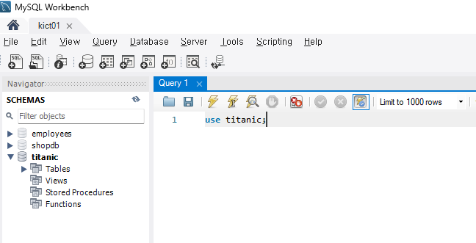
USE - 사용하고자 하는 DB 선택
USE 데이터베이스명; - 엑셀 파일을 여는 것과 같은 작업
실행은 Ctrl + Enter
USE titanic;
왼쪽 스키마 창에서 titanic DB가 진한 글씨체로 변하는 것으로 현재 사용중인 DB확인 가능

Slide 35
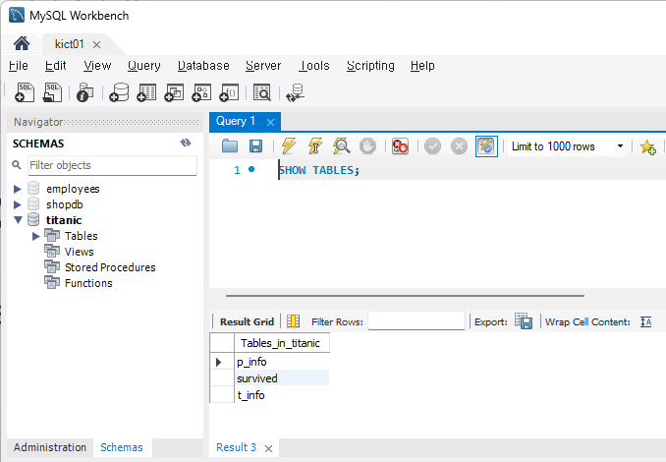
SHOW tables - TABLE 목록 표시
SHOW tables;

Slide 36
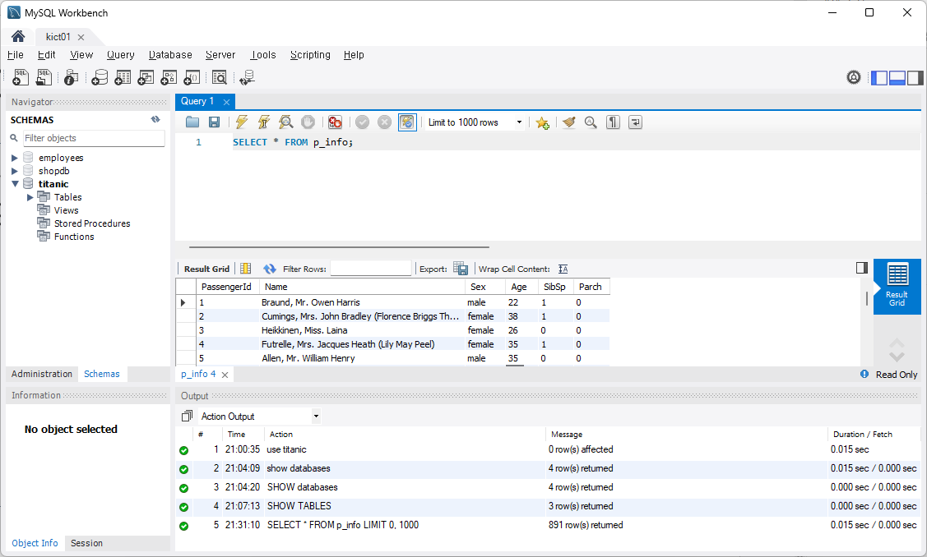
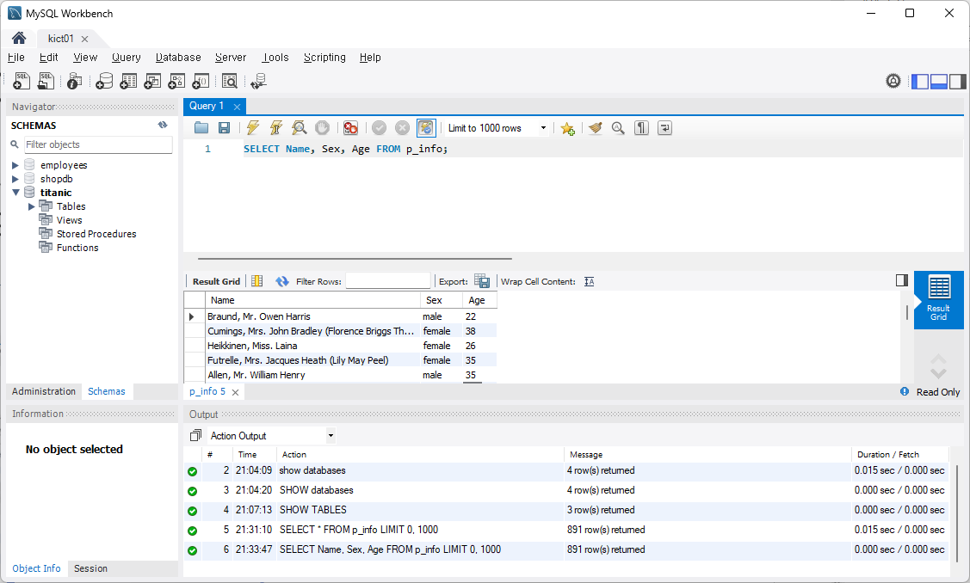
SELECT FROM - 테이블의 자료 검색하기
SELECT * FROM 테이블명; - 테이블의 모든 컬럼 조회
SELECT 컬럼명1, 컬럼명2 ... FROM 테이블명; - 원하는 컬럼만 조회

Slide 37
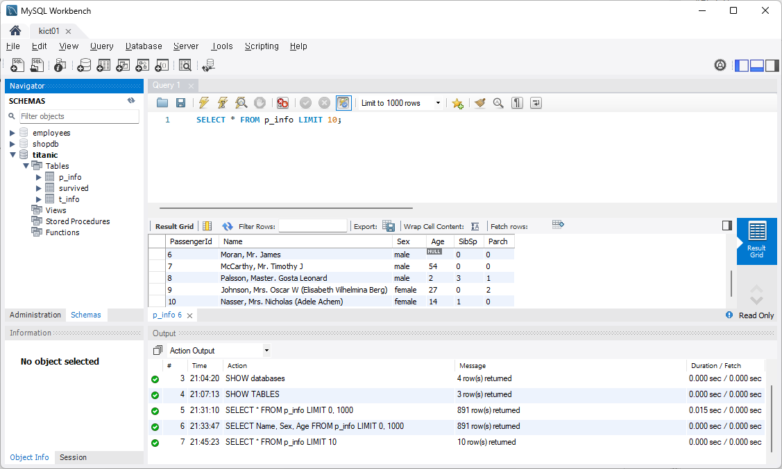
SELECT FROM LIMIT- 검색 결과 제한
SELECT * FROM 테이블명 LIMIT 표시 개수
테이블의 모든 컬럼 조회 결과의 표시 개수를 10개로 제한 SELECT * FROM p_info LIMIT 10;

Slide 38
4. 조건에 맞는 데이터 검색하기
WHERE, 비교 연산자와 논리 연산자

Slide 39
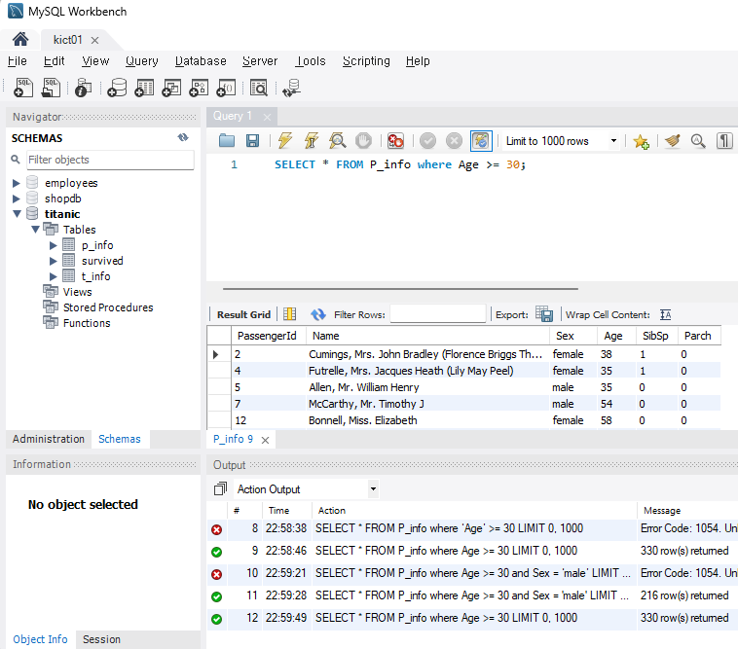
WHERE 원하는 조건에 맞는 결과 조회
SELECT * FROM 테이블명 WHERE 조건;
P_info 테이블에서 나이가 30살 이상인 사람만 조회
SELECT * FROM P_info where Age >= 30;

Slide 40
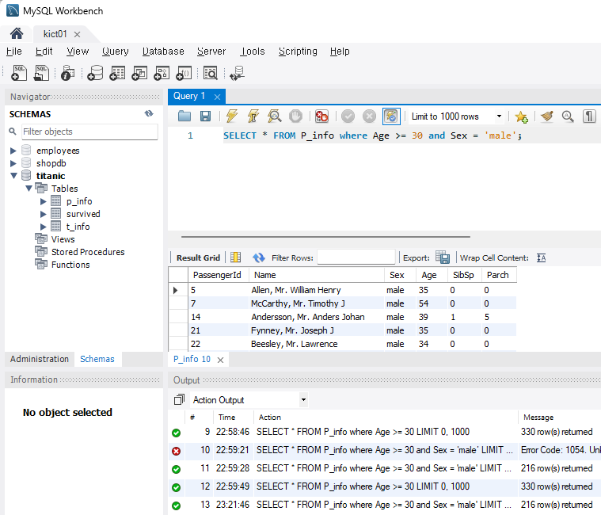
WHERE 원하는 조건에 맞는 결과 조회
SELECT * FROM 테이블명 WHERE 조건;
p_info 테이블에서 나이가 30살 이상인 남성만 조회
SELECT * FROM p_info where Age >= 30 and Sex = 'male';

Slide 41
비교연산자
의미 | 연산자
같다 | =
같지않다 | != , <>
오른쪽보다 왼쪽이 크다(초과) | >
오른쪽보다 왼쪽이 크다(이상) | >=
오른쪽보다 왼쪽이 작다(미만) | <
오른쪽보다 왼쪽이 작다(이하) | <=

Slide 42
논리연산자
의미 | 연산자
그리고 | AND, &&
또는 | OR, ||

Slide 43
WHERE 비교, 논리연산자로 조회하기
p_info 테이블에서 20살 이상 50세 미만의 여성을 조회하시오.
p_info 테이블에서 SibSp와 Parch가 1이상인 사람을 조회하시오.
t_info 테이블에서 Pclass가 1인 승객을 조회하시오.
t_info 테이블에서 Pclass가 2인 또는 Fare가 50 초과인 승객을 조회하시오.
survived 테이블에서 Survived가 1인 승객을 조회하시오.

Slide 44
5. 조건에 맞는 데이터 검색하기 2
IN, LIKE, BETWEEN, IS NULL

Slide 45
기타연산자
의미 | 연산자
IN 안에 있는 값이 있는 경우 | IN(값1, 값2 ...)
NOT IN 안에 있는 값이 없는 경우 | NOT IN(값1, 값2 ...)
값이 처음, 끝, 어디든지 포함된 경우 | LIKE('값%'), LIKE('%값'), LIKE('%값%')
값이 처음, 끝, 어디든지 포함되지 않은 경우 | NOT LIKE('값%'), NOT LIKE('%값'), NOT LIKE('%값%')
a 이상 b 이하의 값 | BETWEEN a AND b
NULL 인 경우 | IS NULL
NULL 이 아닌 경우 | IS NOT NULL

Slide 46
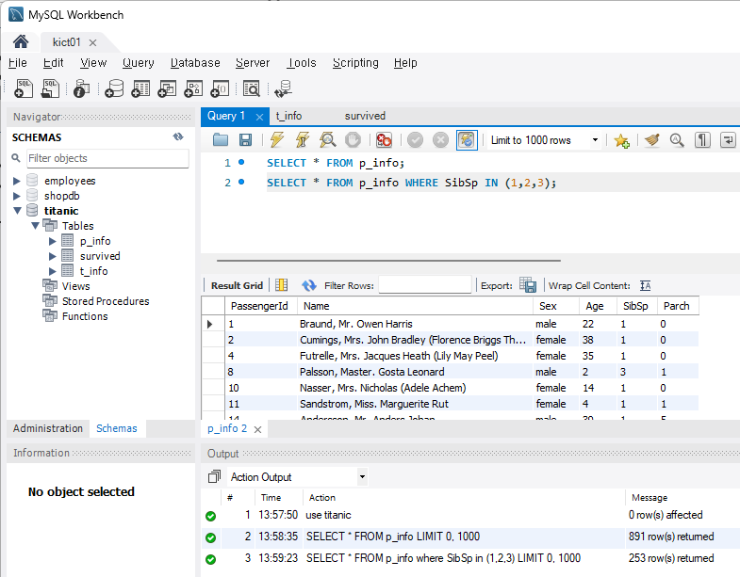
기타 연산자 in (찾을 값)
SELECT * FROM 테이블명 WHERE 컬럼명 IN (찾을 값);
SibSp 컬럼의 값이 1, 2, 3 인 경우의 행 찾기
SELECT * FROM p_info WHERE SibSp IN (1,2,3);
OR로 조건을 묶은 것과 같음
SELECT * FROM p_info where SibSp = 1 OR SibSp = 2 OR SibSp = 3; 과 동일

Slide 47
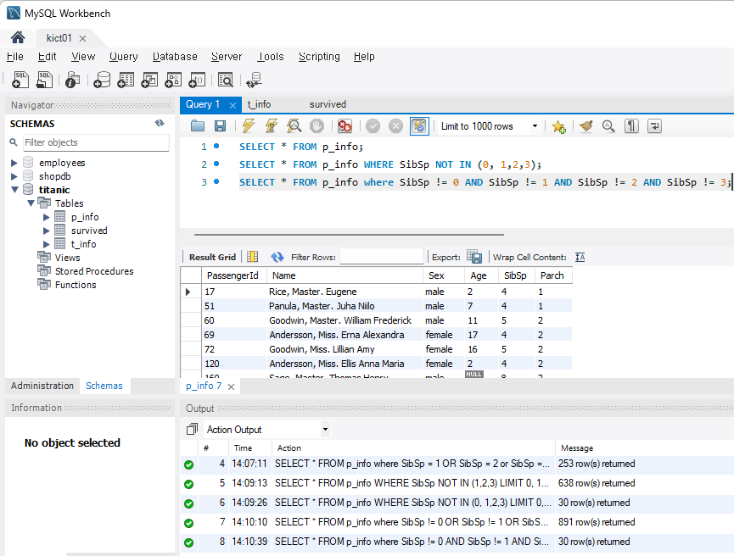
기타 연산자 not in (찾을 값)
SELECT * FROM 테이블명 WHERE 컬럼명 NOT IN (찾을 값);
SibSp 컬럼의 값이 0, 1, 2, 3 이 아닌 경우의 행 찾기
SELECT * FROM p_info WHERE SibSp NOT IN (1,2,3);
AND로 조건을 묶은 것과 같음
SELECT * FROM p_info where SibSp != 0 AND SibSp != 1 AND SibSp != 2 AND SibSp != 3; 과 동일

Slide 48
기타 연산자 LIKE (찾을 값) - 문자열 검색
SELECT * FROM 테이블명 WHERE 컬럼명 LIKE (찾을 값);
의미 | 연산자
정확히 일치 | LIKE('값')
자료 앞에 포함 | LIKE('값%')
자료 끝에 포함 | LIKE('%값')
자료 중간에 포함 | LIKE('%값%')

Slide 49
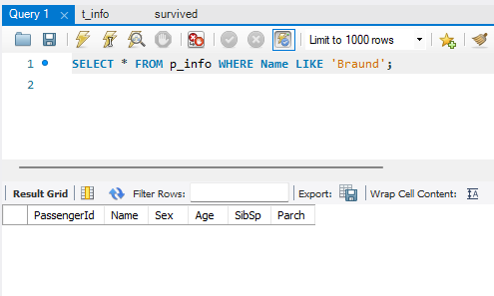
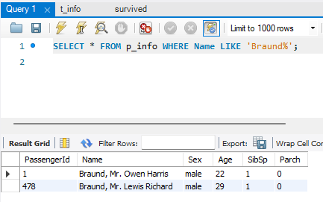
기타 연산자 LIKE (찾을 값)
SELECT * FROM 테이블명 WHERE 컬럼명 LIKE (찾을 값);
Name 컬럼의 값에서 Braund라는 이름을 갖는 사람 찾기
SELECT * FROM p_info WHERE Name LIKE ‘Braund’; => 정확히 일치하지 않기 때문에 결과 조회 불가.
문자열 안에 단어가 포함된 것을 찾기 위해서는 %를 써서 단어가 있는 위치를 지정해주어야 함.
문자열 중간이라면 %찾는단어%
결과가 조회되지 않음
결과가 조회 됨

Slide 50
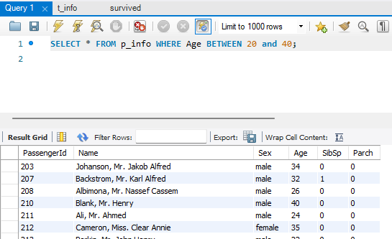
기타 연산자 BETWEEN A AND B (범위)
SELECT * FROM 테이블명 WHERE 컬럼명 BETWEEN A AND B;
Age 컬럼의 값이 20 이상 40 이하인 값 찾기
SELECT * FROM p_info WHERE Age BETWEEN 20 AND 40;
SELECT * FROM p_info WHERE Age >= 20 AND Age <= 40; 와 같은 결과

Slide 51
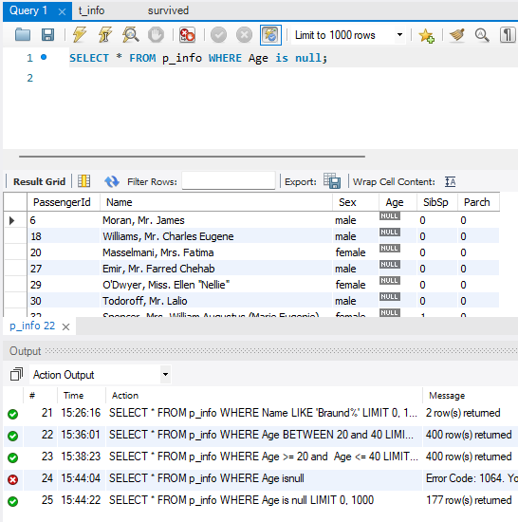
기타 연산자 IS NULL/IS NOT NULL (결측)
SELECT * FROM 테이블명 WHERE 컬럼명 IS NULL;
Age 컬럼의 값이 NULL(값이 없음)인 행 찾기
SELECT * FROM p_info WHERE Age IS NULL;
Age 컬럼과 SibSp 컬럼 값이 NULL이 아닌 행 찾기
SELECT * FROM p_info WHERE Age IS NOT NULL AND SibSp IS NOT NULL;

Slide 52
WHERE 기타연산자로 조회하기
t_info 테이블에서 Fare가 100 이상 1000이하인 승객을 조회하시오.
t_info 테이블에서 Ticket이 PC로 시작하고 Embarked가 C 혹은 S인 승객을 조회하시오.
t_info 테이블에서 Pclass가 1 혹은 2인 승객을 조회하시오.
t_info 테이블에서 Cabin에 숫자 59가 포함된 승객을 조회하시오.
p_info 테이블에서 Age가 NULL이 아니면서 이름에 James가 포함된 40세 이상의 남성을 조회하시오.

Slide 53
6. 데이터 순서 정렬하기
ORDER BY, GROUP BY, HAVING

Slide 54
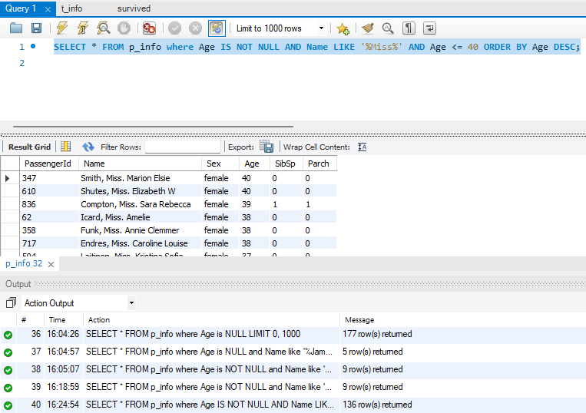
ORDER BY - 조회 된 결과를 정렬
SELECT * FROM 테이블명 WHERE 컬럼명 ORDER BY 기준컬럼 ;
ASC 오름차순, DESC 내림차순
p_info 테이블에서 Age가 NULL이 아니면서 이름에 Miss가 포함된 40세 이하의 여성을 조회하고 나이를 기준으로 내림차순 정렬 하시오.
SELECT * FROM p_info where Age IS NOT NULL AND Name LIKE '%Miss%' AND Age <= 40 ORDER BY Age DESC;

Slide 55
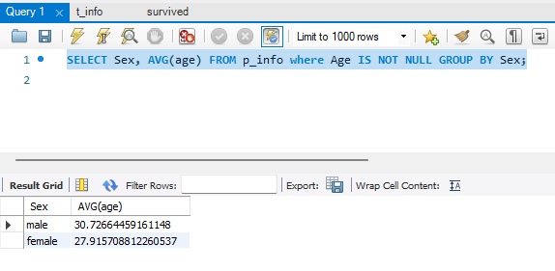
GROUP BY - 특정 컬럼 값을 기준으로 그룹 연산
SELECT 기준 컬럼명, 그룹연산함수 FROM 테이블명 WHERE 컬럼명 GROUP BY 기준컬럼 ;
함수명 | 기능
AVG() | 평균
MIN() | 최소값
MAX() | 최대값
COUNT() | 행 개수
COUNT(DISTINCT) | 중복 값이 없는 행 개수
p_info 테이블에서 나이가 Null이 아닌 행의 성별별 나이 평균을 구하시오.
SELECT Sex, AVG(age) FROM p_info where Age IS NOT NULL GROUP BY Sex;

Slide 56
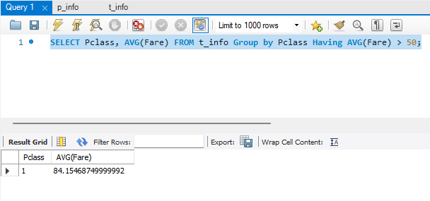
GROUP BY HAVING - 특정 컬럼 그룹 연산 결과에서 원하는 결과만 다시 추출할 때
SELECT 기준 컬럼명, 그룹연산함수1 FROM 테이블명 GROUP BY 기준컬럼 HAVING 조건;
t_info 테이블에서 Pclass별 Fare 가격 평균을 구하고 그 중 가격 평균이 50을 초과하는 결과만 조회.
SELECT Pclass, AVG(Fare) FROM t_info Group by Pclass Having AVG(Fare) > 50;

Slide 57
7. 여러 곳에 분산된 데이터를 모아서 가져오기
JOIN(INNER, LEFT, RIGHT, OUTER)

Slide 58
JOIN - 2개 혹은 2개 이상의 테이블을 합쳐서 출력
SELECT * FROM 테이블1명 INNER JOIN 테이블2명 ON 테이블1명.기준컬럼명 = 테이블2명.기준컬럼명;
테이블명 as 약칭 - 긴 테이블명을 짧게 줄임
의미 | 연산자
왼쪽과 오른쪽 테이블의 기준 컬럼에서 서로 일치하는 자료만 합침(교집합) | INNER JOIN
왼쪽 테이블의 기준 컬럼에 있는 자료에 해당하는 값만 오른쪽 테이블에서 합침 | LEFT JOIN
오른쪽 테이블의 기준 컬럼에 있는 자료에 해당하는 값만 왼쪽 테이블에서 합침 | RIGHT JOIN
왼쪽과 오른쪽 테이블의 모든 자료를 합침 | LEFT JOIN UNION ALL RIGHT JOIN

Slide 59
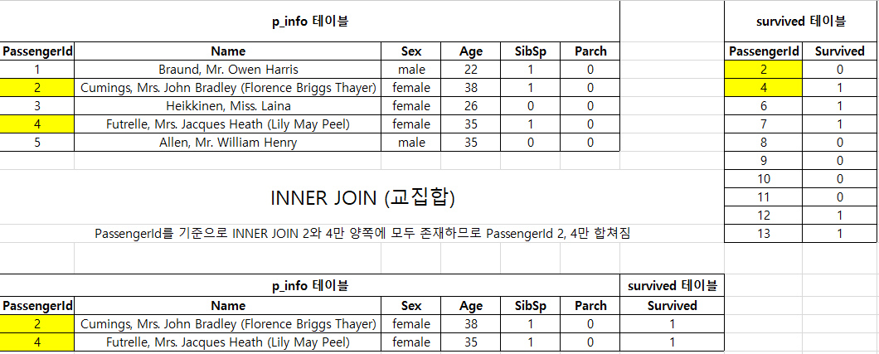
INNER JOIN - (교집합) 기준 컬럼을 비교해 양쪽에 데이터가 있는 행만 합쳐줌

Slide 60
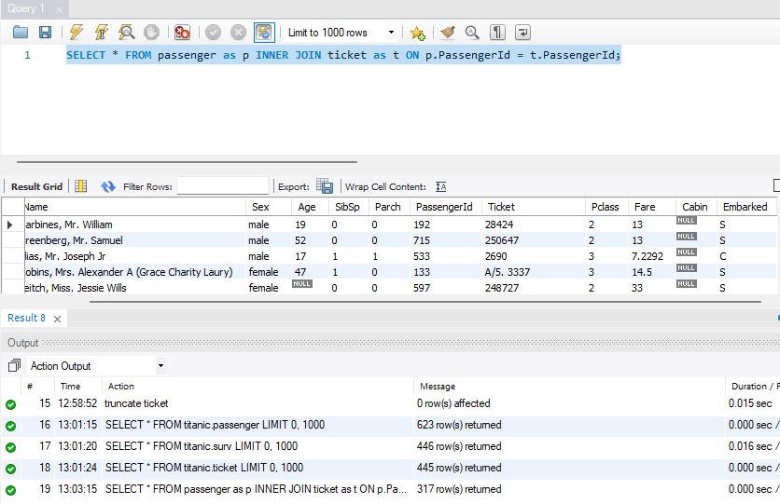
INNER JOIN - (교집합)
SELECT * FROM passenger AS p INNER JOIN ticket AS t ON p.PassengerId = t.PassengerId;
passenger테이블 623행
ticket테이블 445행
INNER JOIN 후 317행

Slide 61
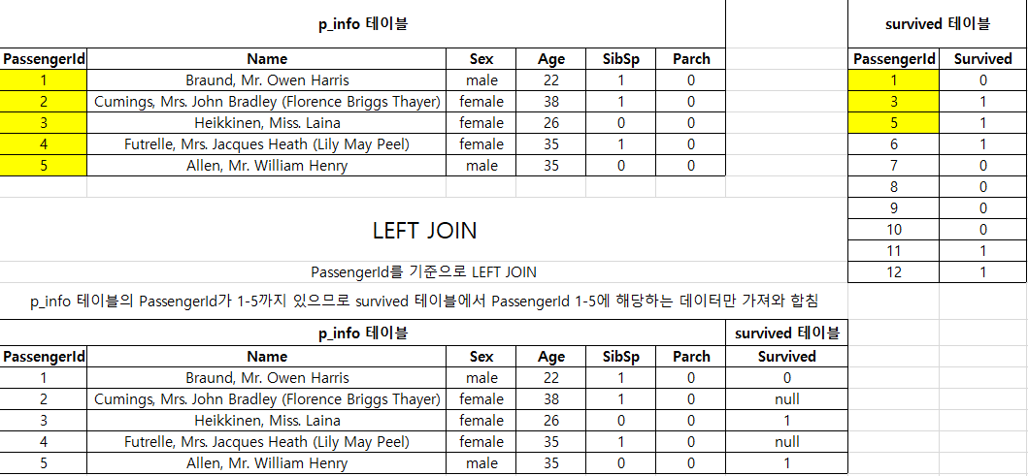
LEFT JOIN - 왼쪽 테이블을 기준으로 합침
SELECT * FROM p_info AS p LEFT JOIN t_info AS t ON p.PassengerId = t.PassengerId LEFT JOIN survived AS s ON t.PassengerId = s.PassengerId;

Slide 62
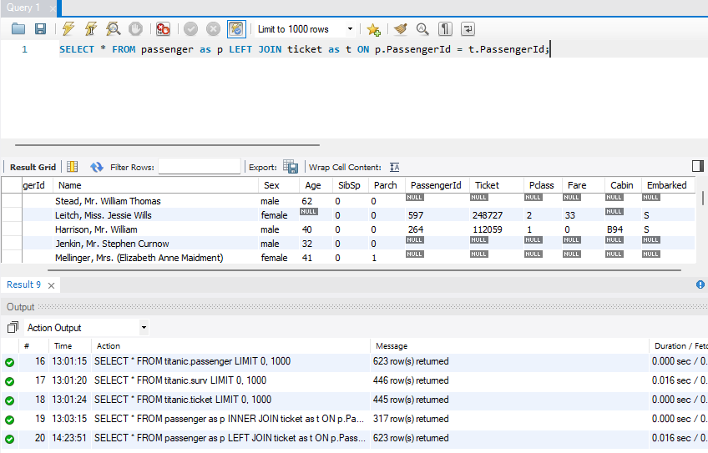
LEFT JOIN
SELECT * FROM passenger AS p LEFT JOIN ticket AS t ON p.PassengerId = t.PassengerId;
passenger테이블 623행
ticket테이블 445행
LEFT JOIN 후 623행

Slide 63
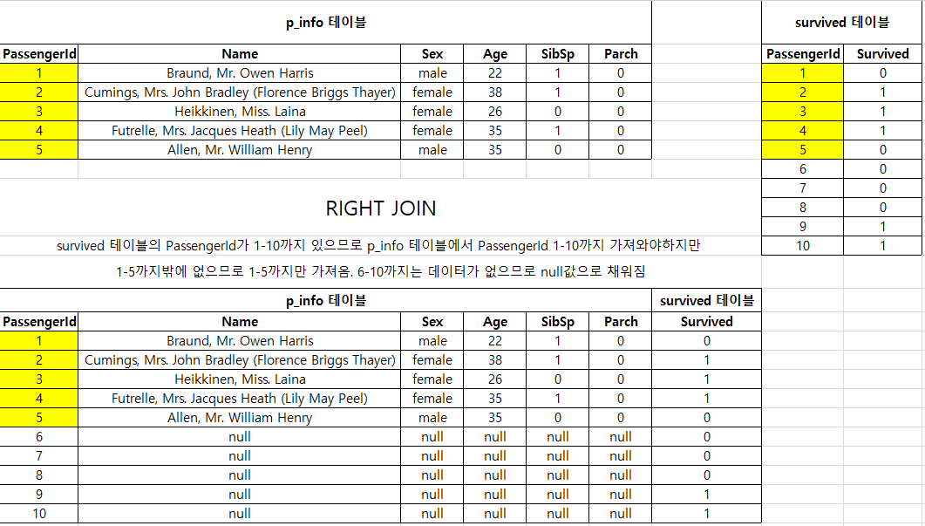
RIGHT JOIN - 오른쪽 테이블을 기준으로 합침

Slide 64
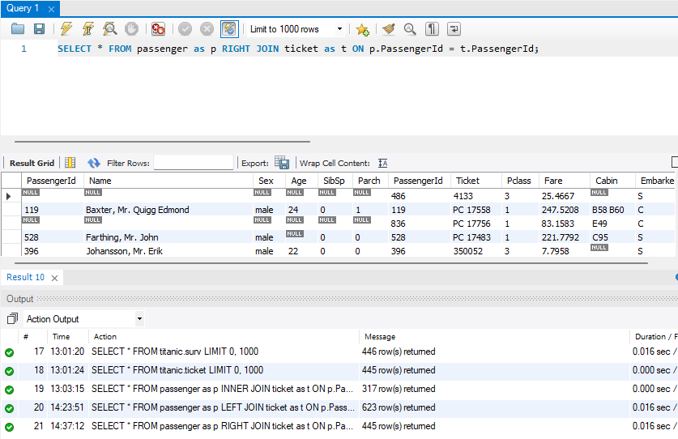
RIGHT JOIN
SELECT * FROM passenger AS p RIGHT JOIN ticket AS t ON p.PassengerId = t.PassengerId;
passenger테이블 623행
ticket테이블 445행
RIGHT JOIN 후 445행

Slide 65
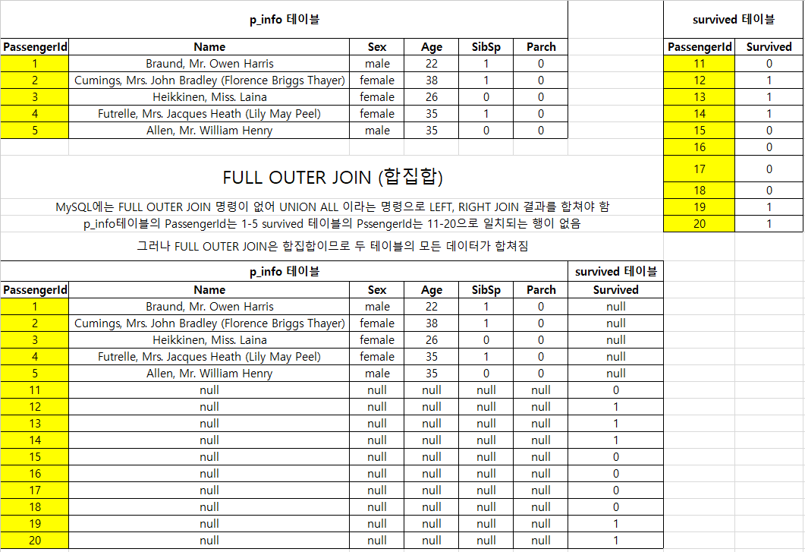
FULL OUTER JOIN - 양쪽 테이블을 모두 합침

Slide 66
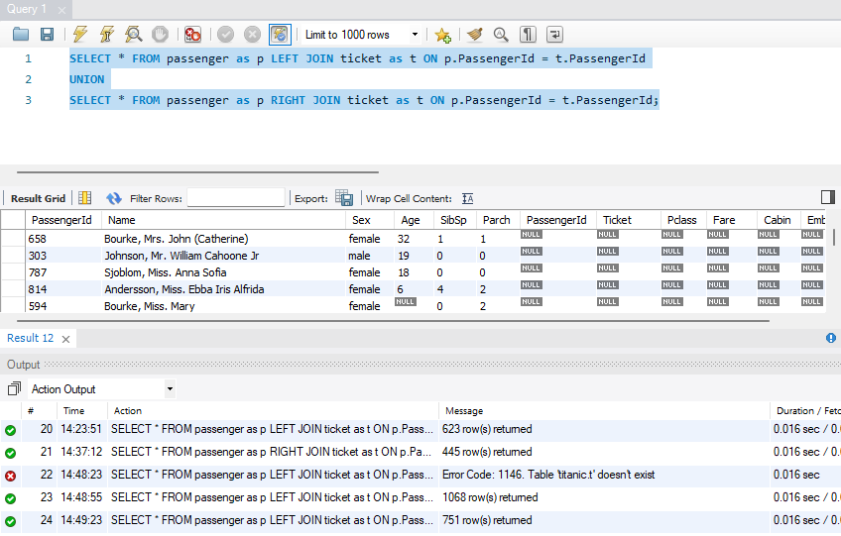
FULL OUTER JOIN
SELECT * FROM passenger AS p LEFT JOIN ticket AS t ON p.PassengerId = t.PassengerId
UNION
SELECT * FROM passenger AS p RIGHT JOIN ticket AS t ON p.PassengerId = t.PassengerId;
passenger테이블 623행
ticket테이블 445행
Full OUTER JOIN 후 1068행
중복제거 후 751행

Slide 67
조인 후 원하는 컬럼 검색하기
두 개의 테이블을 조인 한 후 원하는 컬럼의 자료를 조회하기 위해서는 SELECT 테이블명1.컬럼명1, 테이블명2.컬럼명2 의 형태로 컬럼명이 있는 테이블명을 앞에 명시해 주어야 함.
기준 컬럼(e.g.PassengerId)의 경우 두 테이블 모두에 있으므로 반드시 어느 테이블의 컬럼을 사용할 것인지 지정해주어야 함.

Slide 68
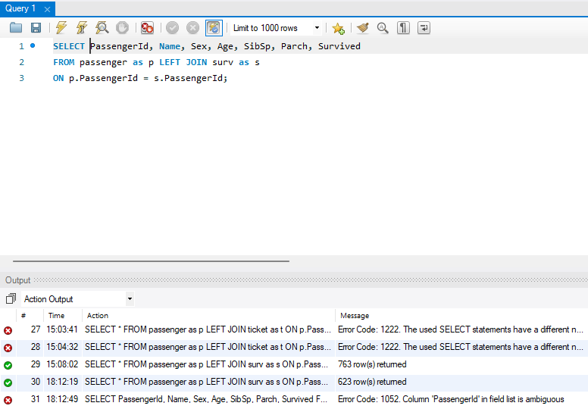

조인 후 원하는 컬럼 검색하기
SELECT PassengerId, Name, Sex, Age, SibSp, Parch, Survived FROM passenger AS p LEFT JOIN surv AS s ON p.PassengerId = s.PassengerId;
passenger 테이블과 surv 테이블을 조인해서 PassengerId, Name, Sex, Age, SibSp, Parch, Survived 컬럼을 조회하는 쿼리
Error Code: 1052. Column ‘PassengerId’ in field list is ambiguous
PassengerId 컬럼이 passenger 테이블, surv 테이블에 모두 있으므로 어떤 컬럼인지 명확하지 않다는 에러가 남.

Slide 69
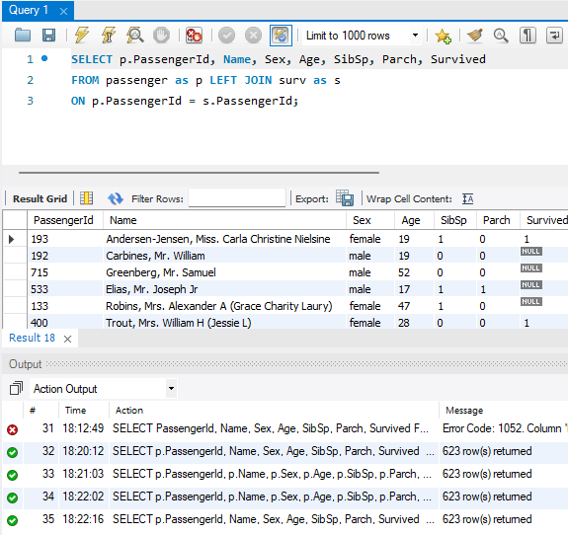

조인 후 원하는 컬럼 검색하기
SELECT p.PassengerId, Name, Sex, Age, SibSp, Parch, Survived FROM passenger AS p LEFT JOIN surv AS s ON p.PassengerId = s.PassengerId;
passenger 테이블과 surv 테이블을 조인해서 PassengerId, Name, Sex, Age, SibSp, Parch, Survived 컬럼을 조회하는 쿼리
PassengerId가 양쪽 테이블 모두에 있기 때문에 passenger 테이블의 PassengerId 를 가져오도록 p.PassengerId로 컬럼명을 명시
passenger 테이블의 PassengerId 컬럼으로 지정해서 조회

Slide 70
3개 이상의 테이블 조인하기
passenger, ticket, survived 테이블을 INNER JOIN으로 묶어 전체 컬럼을 출력하시오.
SELECT * FROM passenger AS p
INNER JOIN ticket AS t ON p.PassengerId = t.PassengerId
INNER JOIN survived AS s ON p.PassengerId = s.PassengerId;

Slide 71
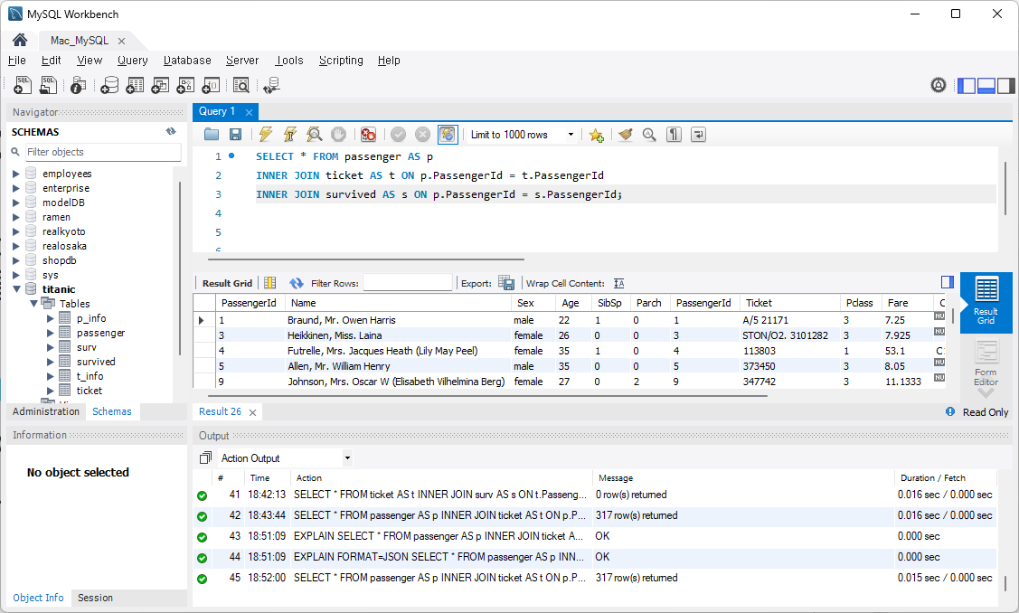
3개 이상의 테이블 조인하기

Slide 72
조인 후 원하는 조건의 컬럼 검색하기
SELECT p.PassengerId, Name, Sex, Age, SibSp, Parch, Survived FROM passenger AS p LEFT JOIN surv AS s ON p.PassengerId = s.PassengerId;
passenger 테이블과 surv 테이블을 조인해서 PassengerId, Name, Sex, Age, SibSp, Parch, Survived 컬럼을 조회하는 쿼리
PassengerId가 양쪽 테이블 모두에 있기 때문에 passenger 테이블의 PassengerId 를 가져오도록 p.PassengerId로 컬럼명을 명시
passenger 테이블의 PassengerId 컬럼으로 지정해서 조회

Slide 73
데이터 분석을 위한 SQL입문 연습문제 10
1. passenger, ticket, survived 테이블을 조인하고 Survived가 1인 사람들만 찾아서 Name, Age, Sex, Pclass, survived 컬럼을 출력하시오.
2. 1의 결과를 10개만 출력하시오.
3. Passenger 테이블을 기준 ticket, survived테이블을 LEFT JOIN 한 결과에서 성별이 여성이면서 Pclass가 1인 사람 중 생존자(survived=1)를 찾아 이름, 성별, Pclass를 표시하시오.

Slide 74
데이터 분석을 위한 SQL입문 연습문제 10
4. passenger, ticket, survived 테이블을 left join 후 나이가 10세 이상 20세 이하 이면서 Pclass 2인 사람 중 생존자를 표시하시오.
5. passenger, ticket, survived 테이블을 left join 후 성별이 여성 또는 Pclass 가 1인 사람 중 생존자를 표시하시오.
6. passenger, ticket, survived 테이블을 left join 후 생존자 중에서 이름에 Mrs가 포함된 사람을 찾아 이름, Pclass, 나이, Parch, Survived 를 표시하시오.

Slide 75
데이터 분석을 위한 SQL입문 연습문제 10
7. passenger, ticket, survived 테이블을 left join 후 Pclass가 1, 2이고 Embarked가 s, c 인 사람중에서 생존자를 찾아 이름, 성별, 나이를 표시하시오.
8. passenger, ticket, survived 테이블을 left join 후 이름에 James가 들어간 사람중 생존자를 찾아 이름, 성별, 나이 를 표시하고 나이를 기준으로 내림차순 정렬하시오.
9. passenger, ticket, survived 테이블을 INNER JOIN한 데이터에서 성별별, 생존자의 숫자를 구하시오. 생존자 숫자 결과는 별칭을 Total로 하시오.

Slide 76
데이터 분석을 위한 SQL입문 연습문제 10
10. passenger, ticket, survived 테이블을 INNER JOIN한 데이터에서 성별별, 생존자의 숫자, 생존자 나이의 평균을 구하시오. 생존자 숫자 결과는 별칭을 Total로 하시오.
11. 11. passenger, ticket, survived 테이블을 PassengerId 기준으로 조인한 후, 성별(Sex), 좌석 등급(Pclass), 생존 여부(Survived)별로 그룹을 나누어각 그룹의 총 인원 수(COUNT) 와 평균 나이(AVG) 를 구하시오. 결과는 Pclass → Sex → Survived 순으로 정렬하여 출력하세요. 그룹의 총 인원수count(survived)는 별칭 as Total을 주어 컬럼명을 변경하세요.

Slide 77
데이터 분석을 위한 SQL입문 연습문제 10
1. SELECT Name, Age, Sex, t.Pclass, Survived FROM passenger AS p
INNER JOIN ticket AS t ON p.PassengerId = t.PassengerId
INNER JOIN survived AS s ON p.PassengerId = s.PassengerId WHERE survived = 1;
2. SELECT Name, Age, Sex, t.Pclass, Survived FROM passenger AS p
INNER JOIN ticket AS t ON p.PassengerId = t.PassengerId
INNER JOIN survived AS s ON p.PassengerId = s.PassengerId WHERE survived = 1 LIMIT 10;

Slide 78
데이터 분석을 위한 SQL입문 연습문제 10
3. SELECT Name, Sex, Pclass FROM passenger as p
LEFT JOIN ticket as t ON p.PassengerId = t.PassengerId
LEFT JOIN survived as s ON p.PassengerId = s.PassengerId
WHERE Sex = 'female' AND Pclass = 1 AND Survived = 1;
4. SELECT * FROM passenger as p
LEFT JOIN ticket as t ON p.PassengerId = t.PassengerId
LEFT JOIN survived as s ON p.PassengerId = s.PassengerId
WHERE Survived = 1 AND Age BETWEEN 10 ANd 20 AND Pclass = 2;

Slide 79
데이터 분석을 위한 SQL입문 연습문제 10
5. SELECT * FROM passenger as p
LEFT JOIN ticket as t ON p.PassengerId = t.PassengerId
LEFT JOIN survived as s ON p.PassengerId = s.PassengerId
WHERE (Sex = 'female' OR Pclass = 1) AND Survived = 1;
6. SELECT Name, Pclass, Age, Parch, Survived FROM passenger as p
LEFT JOIN ticket as t ON p.PassengerId = t.PassengerId
LEFT JOIN survived as s ON p.PassengerId = s.PassengerId
WHERE Name LIKE '%Mrs%' AND Survived = 1;

Slide 80
데이터 분석을 위한 SQL입문 연습문제 10
7. SELECT Name, Pclass, Age FROM passenger as p
LEFT JOIN ticket as t ON p.PassengerId = t.PassengerId
LEFT JOIN survived as s ON p.PassengerId = s.PassengerId
WHERE Pclass IN (1,2) AND Embarked IN ('S', 'C') AND Survived = 1;
8. SELECT Name, Sex, Age FROM passenger as p
LEFT JOIN ticket as t ON p.PassengerId = t.PassengerId
LEFT JOIN survived as s ON p.PassengerId = s.PassengerId
WHERE Name LIKE '%James%' AND Survived = 1 ORDER BY Age DESC;

Slide 81
데이터 분석을 위한 SQL입문 연습문제 10
9. SELECT Sex, Survived, count(Survived) AS Total FROM passenger AS p
INNER JOIN ticket AS t ON p.PassengerId = t.PassengerId
INNER JOIN survived AS s ON p.PassengerId = s.PassengerId GROUP BY Sex, Survived;
10. select sex, count(survived) as Total, AVG(Age) from passenger as p
inner join ticket as t on p.PassengerId = t.PassengerId
inner join survived as s on p.PassengerId = s.PassengerId
where survived = 1
group by Sex;

Slide 82
11. SELECT Pclass, Sex, Survived, count(Survived) AS Total, Avg(Age) FROM passenger AS p
INNER JOIN ticket AS t ON p.PassengerId = t.PassengerId
INNER JOIN survived AS s ON p.PassengerId = s.PassengerId
GROUP BY Sex, Pclass, Survived
ORDER By Pclass, Sex, Survived;

